Slide 1
轟出青春的全壘打
六年愛班
張宇博、江政宇
和孫澤宏

Slide 2
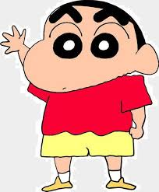
目錄
1.動機
2.目標
3.時間
4.進程
5.結果
6.心得

Slide 3
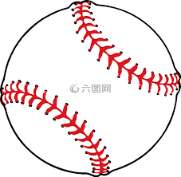
動機
因為我們想要讓自己的樂樂棒球技更上一層樓，也希望六年級時體能可以更好。

Slide 4
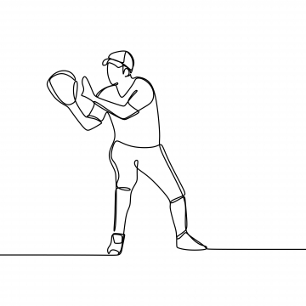
目標
打擊：十顆球有八顆球打到外野
防守：兩百顆傳接球不落地

Slide 5
練習時間
禮拜一二四五早上十點到十二點，但是有的時候會有人請假

Slide 6
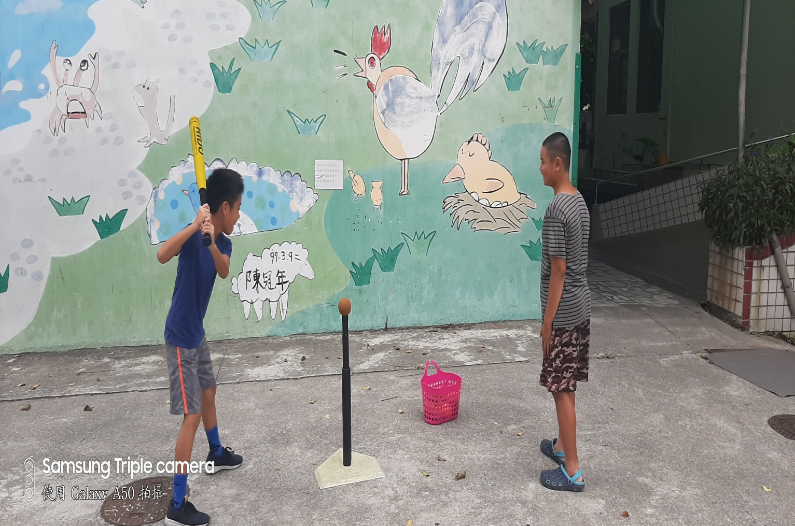
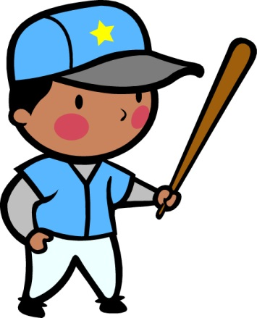
先從打牆壁開始練囉
打擊要先立棒，把重心放在右腳，然後跨步轉腰，最後順勢帶動球棒水平的揮出去

Slide 7
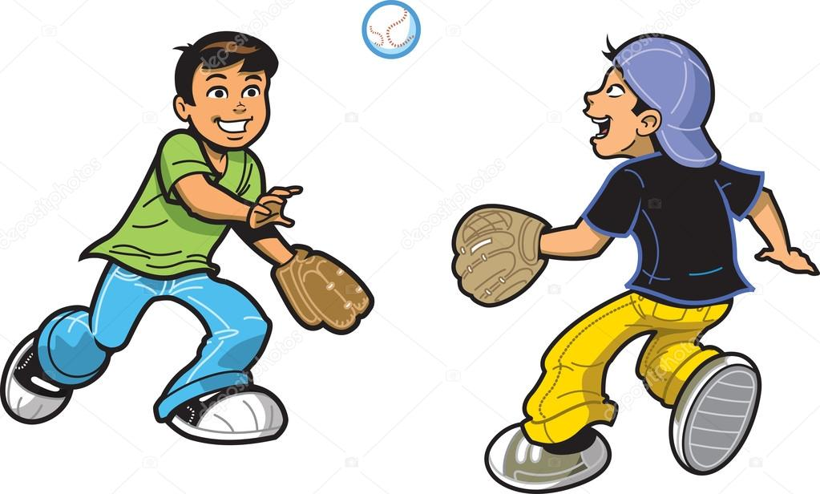
傳球
傳球要先側站，看著接球的人，接著兩手肘抬高，把重心放在右腳，接著抬腳轉腰順勢帶動手肘把球丟出去

Slide 8
打擊過程
平常我們練習打擊的時候會打將近一個小時

Slide 9
傳球過程
平常我們練習傳球的時候也會傳將近一個小時

Slide 10
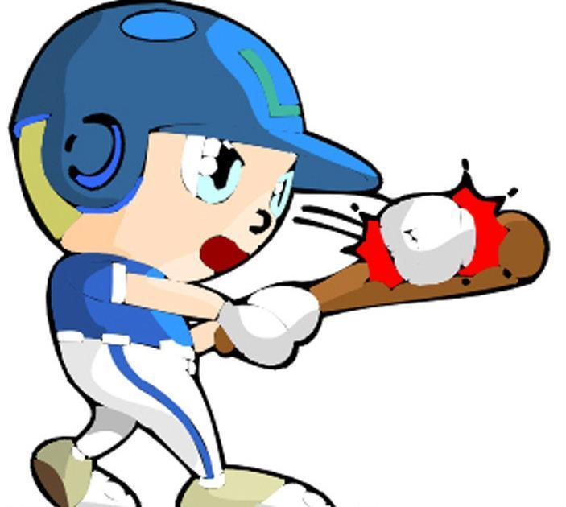
開始測驗喽

Slide 11
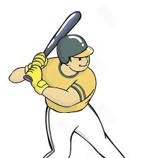
打擊
測驗時我們要打出外野，就是一壘二壘三壘到本壘外，我們的目標是十球要打出八球

Slide 12
兩百顆球不落地
測驗時要把球傳好和接好，我們的目標是兩百球不落地

Slide 13
結果
目標1.兩百球顆傳接球不落地
三人都沒有達成目標
目標2.十顆好球中有八顆球可以打到外野
張宇博:八顆
江政宇:八顆
孫澤宏:八顆
三人都有達成目標

Slide 14
心得
政宇:我覺得這次的麥哲倫不但可以讓暑假變得很有趣，還可以讓我們的球技變強
宇博:我們這次的麥哲倫雖然打擊都有達成目標，但我們還可以更進步，我們的傳接球都沒達成目標，所以我們還有很大的進步空間
澤宏：我覺得這次麥哲倫很有趣，可以讓我們樂樂棒球球技更上一層。

Slide 15
謝謝各位評審老師用心聆聽

